Slide 1
Дәріс 2
«Компьютерлік технологияны қолдану.
ГАЖ технологиясының басқа
ақпараттық жүйелермен байланысы.»

Slide 2
      ГАЖ – бағдарламасымен жабдықталған компьютер.
      ГАЖ – технологиясы әртүрлі функциялармен құжатармен қамтамасыз етілген. Бұлар, географиялық ақпаратты сақтауға, өңдеуге және бейнелеуге арналған.
Деректер – бұл ГАЖ технологиясының ең маңызды компоненті болып табылады.

Slide 3
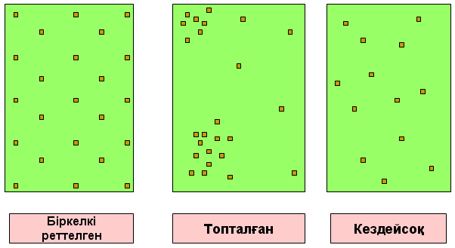
Географиялық деректерді жинау
  Позициялау – жер серіктері жүйелерінің көмегімен жер үстіндегі үш өлшемді нысандардың координаттарын кеңістікте табу.

Slide 4
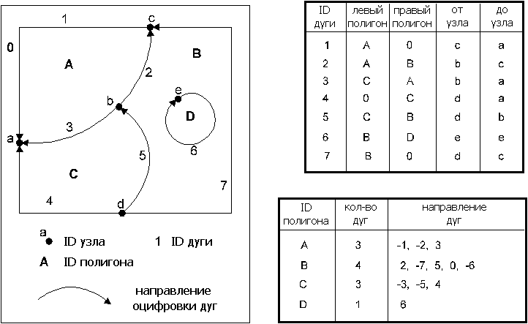
Топология (topology) – нысанның көрші нысандар (доғалар, түйіндер, полигондар жəне нүктелер) арасындағы кеңістіктік қарым-қатынастар.
Топология элементтері: а – түйіннің ерекше номері;
1–доға; А– полигонның ерекше номері

Slide 5
ARC/INFO жүйесінің үш негізгі топологиялық концепциясы бар:
доғалар бір-бірімен түйіндер арқылы жалғанады (байланыстылық);
фигураны шектейтін доғалар полигон түзеді (фигураны, ауданды анықтау);
- доғалар бағыты жəне оның оң, сол жақтары болады (үзіліссіздік).

Slide 6
MapInfo бағдарламасында жұмыс жасау.
MapInfo бағдарламасын іске қосып, көрсетілген командаларды Файл → Кестені аш (Открыть таблицу) орындаңыз . Көрсетілген терезеде файлдар типін таңдаңыз (Растр, Raster Image), каталогтан өзіңізге керекті тіркейтін файлды ашыңыз. Ашқаннан соң, Регистрировать (Бекіту) немесе (Көрсету) диалогы пайда болады«Регистрировать» таңдаңыз.

Slide 7
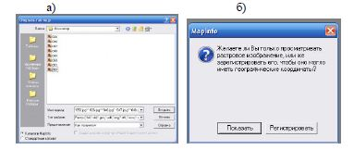
а– кестені ашу; б – көрсету немесе тіркеу терезелері

Slide 8
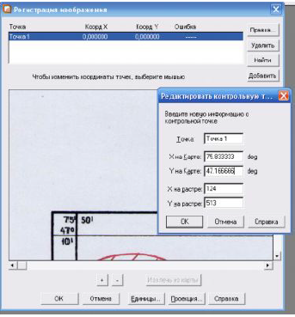
Экранда /Тіркеу/ терезесінің бейнесі шығады.

Slide 9
Картаны тіркеу алдында оның (Проекциясы, Категориясы жəне Координаттар жүйесі, Өлшем бірлігін – метрі/градусы анықтап алу қажет).
Картаны геобекіту процесі төмендегідей:
1. Картадан кем дегенде төрт тірек нүктесін таңдап алу қажет.
2. «+» «Добавить» опциясын пайдаланып, 4 нуктесін енгіземіз, «ОК» батырмасын басамыз.
3. KARTA.TAB файлында кесте (tab) файл ретінде сақталады.

Slide 10
Демек, растрлық картаны тіркеу үшін:
1. Файл →Кестені аш (Открыть таблицу)→[файл типін
таңда «растр», қажетті файлды аш (Открыть)];
2. Тіркеу (Регистрация) → Проекция, Категория жəне
Координаттар жүйесін, Өлшем бірлігін – метрі/градусы енгізу;
3. Бағдарлама (курсор) арқылы төрт координатты енгізу «ОК»;

Slide 11
Кестені қажетті шекте көрсету
Тышқанның оң батырмасымен растрлық бейненің ортасында шертіп «Қабатты басқару» терезесін ашамыз «Оформление...» опциясын басамыз, келесі терезе шығады
(Оформление...). Егерде Масштабты эффект опциясынан жалаушаны алып тастасаңыз, растрлық карта барлық масштабтарда көрсете береді.

Slide 12
